Slide 1
АРШИН
Аналитика рынка счётчиков
Автоматизированный сбор данных из ФГИС Аршин
Бренды · Производители · Модели · Объёмы поверок по месяцам
Проект АРШИН · 2026

Slide 2



Зачем нужен проект
АРШИН
02 / 20
Три причины, почему ручной сбор больше не работает
Данные обновляются каждый день
23 бренда, сотни моделей
Нужна динамика по месяцам
ФГИС Аршин публикует сотни новых поверок в сутки. Excel-файл устаревает за неделю.
Baylan, Декаст, Карат, Норма, Тепловодомер и другие. У каждого десятки рег.номеров и тысячи поверителей.
Для решений о продажах важны тренды: кто растёт, кто падает, где и когда.
Решение — автоматический пайплайн с данными в PostgreSQL и дашбордом в DataLens.
Контекст

Slide 3
Источник данных — ФГИС Аршин
АРШИН
03 / 20
Государственный реестр средств измерений. Два API, из которых берём данные
MIT
Справочник моделей
VRI
Записи о поверках
/mit — список моделей, /mit/{uuid} — детали
/vri — список поверок, /vri/{id} — детали одной поверки
Какие поля забираем:
Какие поля забираем:
number
регистрационный номер модели
mit_number
к какой модели относится поверка
title
наименование счётчика
verification_date
дата поверки
manufacturers
название компании-производителя
org_title
кто проводил поверку
mit_uuid
идентификатор для детального запроса
mi_modification
модификация (диаметр счётчика)
notation
обозначение (из /mit/{uuid})
vri_id
ID для запроса типа /vri/{id}
страна, город
география (из /mit/{uuid})
vriType
'1' = первичная, '2' = периодическая
методика поверки
PDF-файл с характеристиками
count
всего поверок за период (метаданные)
Источник

Slide 4
Архитектура пайплайна
АРШИН
04 / 20
4 скрипта. Каждый читает результат предыдущего и пишет в свою таблицу
Шаг 0
Шаг 1
Шаг 2
Шаг 3
Справочник брендов
Производители
Характеристики
Объёмы по месяцам
Скрипт
Скрипт
Скрипт
Скрипт
dimbrand.py
Обновлпервич.py
енрич.py
вольюмс.py
Вход
Вход
Вход
Вход
жёстко заданный список
23 брендов
бренды из
dim_brands
рег.номера из
manufacturers_verifiers
пары рег.номер+производитель
из предыдущих шагов
Выход (в таблицу)
Выход (в таблицу)
Выход (в таблицу)
Выход (в таблицу)
dim_brands
manufacturers_verifiers
dim_reference
production_volumes
23 строки:
бренд, страна, город
рег.номер + производитель
+ год, доля первичных
диаметры, категория,
умный/мокроходный/…
кол-во поверок по
(год, месяц, категория)
Оркестратор
Запускает 4 скрипта по очереди. Шаг 1 и 3 — по каждому году из YEARS. Любой шаг можно пропустить флагом RUN_*.
запук.py
Архитектура

Slide 5
Шаг 0. Справочник брендов → dim_brands
АРШИН
05 / 20
Скрипт dimbrand.py. Откуда 23 бренда и как достаём страну/город
Вход
Что делает скрипт
Жёсткий список 23 брендов в коде
По каждому бренду ищет страну и город
Список составлен вручную — это бренды, за которыми мы следим. По каждому заданы:
GET /mit?search=*Декаст*
1
ищет все модели бренда в реестре MIT
1
бренд
2
GET /mit/{mit_uuid}
внутреннее название («Декаст»)
по первому рег.номеру запрашивает detail
2
поиск_mit
3
Извлекает страну и город
подстрока для поиска в API MIT («Декаст»)
из поля address в detail
3
ключевые_слова
4
Если у первого нет — пробует следующий
варианты написания («Декаст, ДЕКАСТ»)
до 5 попыток подряд
Примеры из списка:
Baylan · Valtec · Аква-С · Арзамас · Байкал · Бетар · Вавиот · Водомер · Геррида · Декаст · ИТЭЛМА · Карат · Метер · Норма · Санекст · Спецтехприбор · Тепловодомер · Тепловодохран · Ценнер · Эквател · Экомера · Эконом
Результат в таблице dim_brands:
id · бренд · поиск_mit · ключевые_слова · страна · город
Например: «Декаст» → Россия, Москва. «Baylan» → Турция, Измир.
Шаг 0

Slide 6
Шаг 1. Производители — откуда берутся рег.номера
АРШИН
06 / 20
Скрипт Обновлпервич.py. Часть 1 из 2: как находим все модели бренда
Запрос в API MIT по каждому бренду
Фильтруем в 3 шага
GET /mit?search=*Декаст*&rows=100&start=0
Не всё, что нашлось по подстроке — нужный бренд и тип
Ответ — постранично (по 100 за запрос) пока не кончатся.
По каждой найденной модели получаем:
1
Проверка по ключевым словам
Берём из dim_brands.ключевые_слова: например «Декаст, ДЕКАСТ». Подстрока должна встретиться в поле manufacturers.
number
рег.номер модели
title
наименование — например «Счётчик воды СВК-15»
2
Фильтр для особых случаев
Для «Тепловодохран» отсекаем всё, где встречается «Тепловодомер» (похожие названия). Аналогично для «Водомер».
manufacturers
компания-производитель — например «ЗАО Декаст, Москва»
API не умеет фильтровать — возвращает ВСЁ с этой подстрокой, включая мусор.
3
Фильтр is_water_meter(title)
Поэтому дальше — наша фильтрация.
Берём только то, в названии чего есть «счётчик» или «теплосчётчик». Отсекаем газ и электричество.
Шаг 1а

Slide 7
Шаг 1. Производители — умная выборка
АРШИН
07 / 20
Часть 2 из 2: как из тысяч поверок по рег.номеру определяем, кто производитель
Проблема
По одному рег.номеру — до 500 000 поверок за год. У одних поверителей они первичные (vriType=1), у других периодические (vriType=2). Проверить каждую вручную — нереально.
1
Узнаём общее число
2
Берём 6 точек в списке
3
По каждой — ping детали
4
Считаем долю первичных
GET /vri?mit_number=...&year=2025&rows=1
→ получаем count
Равномерно: от старта (0) до конца (99 000 — лимит API). На каждой точке — 15 поверок.
GET /vri/{vri_id}
→ получаем vriType: '1' или '2'. Учитываем org_title.
По каждому org_title:
doля = первичных / (первичных + периодических) × 100%
count = 152 000
6 × 15 = 90 записей
90 HTTP-запросов
Если ≥70% — производитель
→ В таблицу manufacturers_verifiers: reg_number · verifier · year · primary_count · periodic_count · share_pct · is_producer
Шаг 1б

Slide 8
Шаг 2. Характеристики моделей → dim_reference
АРШИН
08 / 20
Скрипт енрич.py. Для каждого производителя собираем что за модель
Вход
Все пары (рег.номер + производитель) из manufacturers_verifiers — по каждой собираем характеристики
Обозначение
Диаметры модели
Категория
Источник
Источник
Источник
GET /mit/{mit_uuid}
3 источника по приоритету
по диаметру
Из detail берём обозначение — например «СВК-15, СВК-20, СВК-40»
Размер счётчика в мм: 15, 20, 25, 40 и т.д. Откуда берём — на следующем слайде
DN 15–20 → бытовой, DN 25–40 → домовой, DN 50+ → промышленный. Теплосчётчик — отдельно.
Колонка в dim_reference
Колонка в dim_reference
Колонка в dim_reference
notation
модификация
категория
Шаг 2а

Slide 9
Шаг 2. Откуда берём диаметры
АРШИН
09 / 20
3 источника по приоритету — пробуем по очереди, пока не получится
PDF методики
Как
Когда
Скачиваем PDF по ссылке из /mit/{uuid}, парсим текст регуляркой на «DN 15», «Ду 20» и т.п.
Самый надёжный источник
1
Точно
Модификации из VRI
Как
Когда
GET /vri?mit_number=... — из реальных поверок берём поле mi_modification («СТВ-15», «СВК-25 Ду32»)
Если в PDF не нашли или PDF недоступен
2
Точно
Ручное исправление
Как
Когда
Запись помечается как «нужна проверка», колонка ручное_исправление — заполняется человеком
Когда PDF и VRI не сработали
3
Заполняется вручную
Найденные диаметры сохраняются в dim_reference.модификация. Каждый диаметр попадает в свою категорию — по этому правилу у одной модели может быть несколько строк (бытовые + домовые).
Шаг 2б

Slide 10
Шаг 2. Как диаметр превращается в категорию
АРШИН
10 / 20
Из набора диаметров — в одну или несколько строк таблицы dim_reference
Правило отнесения диаметра к категории
DN 15, 20
→ Счетчики воды бытовые
DN 25, 32, 40
→ Счетчики воды домовые
DN 50, 65, 80, 100, 150, 200
→ Счетчики воды промышленные
(по типу модели)
→ Теплосчётчики
Пример. Модель с диаметрами [15, 20, 25, 32, 40]
Функция group_by_category() группирует диаметры по категории. В таблицу попадёт ДВЕ строки:
Строка 1
модификация =
15, 20
категория =
Счетчики воды бытовые
Строка 2
модификация =
25, 32, 40
категория =
Счетчики воды домовые
Шаг 2в

Slide 11
Шаг 3. Объёмы по месяцам → production_volumes_exact
АРШИН
11 / 20
Скрипт volumes_exact.py. Основной способ: 12 помесячных запросов с полной пагинацией
Вход
Все пары (рег.номер + организация-производитель) из manufacturers_verifiers за нужный год
По каждой паре делаем 12 запросов — по одному на каждый месяц. API возвращает точное число поверок этого производителя за этот месяц.
Пример запроса за январь 2025 для рег.номера 12345 и производителя «ЗАО Декаст»
GET /vri?mit_number=12345&year=2025&org_title=ЗАО Декаст
&verification_date_start=2025-01-01&verification_date_end=2025-01-31
→ в ответе: count = точное число поверок + первые 100 записей с диаметрами
Янв
Фев
Мар
Апр
Май
Июн
Июл
Авг
Сен
Окт
Ноя
Дек
820
790
950
1100
1200
1050
1180
1020
900
870
810
780
Всего за год: 11 470 поверок
→ В production_volumes_exact: рег_номер · организация_поверитель · год · месяц · категория · количество · точность
Шаг 3а

Slide 12
Шаг 3. Как делим месяц на категории
АРШИН
12 / 20
Если модель выпускается в разных диаметрах (и бытовые, и домовые)
Ситуация
«Декаст СТВ» — DN15, DN20, DN25, DN40. За январь 5000 поверок — сколько бытовых, сколько домовых?
1
API вернул count и items
2
Читаем все страницы месяца
3
Классифицируем каждую
4
Точный подсчёт по категориям
На январский запрос пришло:
count = 5000
items = первые 100 записей (страница 0). У каждой есть mi_modification.
Запросы со start=100, 200, 300, ... 4900.
Итого 50 страниц = 5000 записей. Реально все поверки месяца, не выборка.
У каждой из 5000 берём mi_modification, выдёргиваем диаметр, относим к категории.
Например: бытовых 3100, домовых 1900.
Если sample_size = month_count → пишем числа как есть, без пропорций.
Бытовые: 3100
Домовые: 1900
Сумма точно равна count.
5000 / 100
50 страниц
5000 проверок
3100 + 1900
Если пагинация оборвалась (HTTP 500 или лимит API) — остаток распределяется по уже посчитанным долям. Сумма всегда сходится с count.
Шаг 3б

Slide 13
Шаг 3. А если случай нестандартный
АРШИН
13 / 20
Не у всех моделей есть несколько категорий — в этих ветках деление не нужно
Логика решения — в функции classify_item()
Перед тем как читать поверки по одной, проверяем три условия. В двух из них читать не нужно — сразу кладём всё в нужную категорию.
A
Условие
Б
Условие
В
Условие
теплосчётчик = True
single_category = True
+ has_diameters = True
has_diameters = False
или не распарсилось
Теплосчётчик
Одна категория у модели
Диаметров нет
Категория одна: «Теплосчетчики». Неважно какой диаметр у конкретной поверки — она всё равно теплосчётчик.
У модели в dim_reference только одна строка — все диаметры в одной категории (например, все DN15-DN20 → бытовые). Делить нечего.
В dim_reference.модификация пусто (ни PDF, ни VRI, ни название не дали результата — модель помечена как «нужна ручная проверка») — либо у конкретной поверки пустое mi_modification.
весь count за месяц
→ «Теплосчетчики»
весь count за месяц
→ эта единственная
категория
записи идут в
категорию
«не определено»
Определяется на этапе 2
по слову в наименовании
(функция is_heat_meter)
Например модель есть
только в DN15 и DN20 —
всё бытовое
Потом разбираются
вручную через колонку
ручное_исправление
Случай из слайда 12 (читаем выборку и делим пропорционально) — это только когда ни одно из этих трёх условий не сработало.
Шаг 3в

Slide 14
Шаг 3. Что если месяц не ответил
АРШИН
14 / 20
Реестр вернул HTTP 500 на март, июль и ноябрь — код сам восстанавливает
Янв
Фев
Мар
Апр
Май
Июн
Июл
Авг
Сен
Окт
Ноя
Дек
800
750
500
900
1100
1050
500
1200
950
880
500
820
Сумма успешных = 8 450. Март, июль, ноябрь — реестр вернул HTTP 500.
Что такое страховочная выборка
1
Узнаём годовой итог — один запрос без фильтра по месяцу
Параллельный срез данных за весь год
GET /vri?mit_number=...&year=2025&org_title=ЗАО Декаст
Во время прогона вольюмс.py собирает дополнительный запрос — без фильтра по месяцу. Это «слепок» года по каждому производителю.
→ count = 12 000 (всего поверок этого производителя за год)
Этот запрос работает — он без проблемного параметра verification_date_start/end
2
Считаем, сколько уже точно собрано
Структура:
Сумма по 9 успешным месяцам = 8 450. Остаток: 12 000 − 8 450 = 3 550.
sample_by_month_cat_org
= { месяц: { категория:
{ поверитель: кол-во } } }
Этот остаток 3 550 — именно столько приходится на март + июль + ноябрь вместе.
3
Делим остаток по долям из страховочной выборки
Для каждого упавшего месяца берём оттуда число по нужному поверителю — и получаем долю.
В страховочной выборке у этого поверителя за март = 40, июль = 30, ноябрь = 48 (всего 118)
Март
40 / 118 = 34 %
→
3 550 × 0.34 ≈ 1 200
Июль
30 / 118 = 25 %
→
3 550 × 0.25 ≈ 900
Ноябрь
48 / 118 = 41 %
→
3 550 × 0.41 ≈ 1 450
Шаг 3г
Проверка: 1 200 + 900 + 1 450 = 3 550 ✓ и 8 450 + 3 550 = 12 000 ✓ Ни одна поверка не потеряна.

Slide 15
С какими проблемами сталкивались
АРШИН
15 / 20
Что пришлось решать по ходу разработки
1
API падал на помесячных запросах
2
Лимит API — не больше 100 000 записей
Параметр verification_date_start/end иногда возвращал HTTP 500. Решение — двухуровневая схема: 12 помесячных запросов + страховочная выборка за год на случай сбоя.
Параметр start не может превышать 99 999. Для крупных производителей с 500 000+ поверок в год нельзя пройти всё подряд — сделали умную выборку 6×15 = 90 пингов на рег.номер.
3
Нет прямого признака «производитель»
4
У одной модели — несколько диаметров
В реестре нет поля «эта организация — производитель». Определили через поведение: у производителя доля первичных поверок (vriType='1') высокая. Порог 70% выставили эмпирически.
«Декаст СТВ» в одном рег.номере выпускается в DN15, DN20, DN25, DN40. В dim_reference делаем несколько строк на один рег.номер — по одной на категорию. В объёмах месяц тоже делим по категориям.
5
Похожие названия брендов
«Тепловодомер» и «Тепловодохран» — разные производители, но MIT-поиск цепляет оба. Добавили фильтры-исключения: для «Тепловодохран» отсекаем всё, где встречается «Тепловодомер», и наоборот.
Проблемы

Slide 16
Запуск и настройки
АРШИН
16 / 20
Один скрипт запук.py управляет всем пайплайном. Параметры меняются в файле.
YEARS
SAMPLE_POSITIONS
PINGS_TOTAL
THRESHOLD
[2023, 2024, 2025]
6
90
70
за какие годы собирать данные
сколько точек выборки по списку поверок
сколько поверок пингуем по каждой модели
порог доли первичных, % — для признака «производитель»
передаётся в шаг 1 и шаг 3
шаг 1
шаг 1
шаг 1
Флаги RUN_* — что запускать в этом прогоне
True — запустить, False — пропустить. Позволяет делать ежемесячный догон только шага 3 или полный перезапуск.
RUN_DIMBRAND
RUN_PERVICH
RUN_ENRICH
RUN_VOLUMES
Шаг 0 — справочник брендов
Шаг 1 — производители
Шаг 2 — характеристики моделей
Шаг 3 — объёмы по месяцам
Ежемесячно достаточно прогонять только RUN_VOLUMES за текущий год. Раз в полгода — полный пайплайн.
Запуск

Slide 17
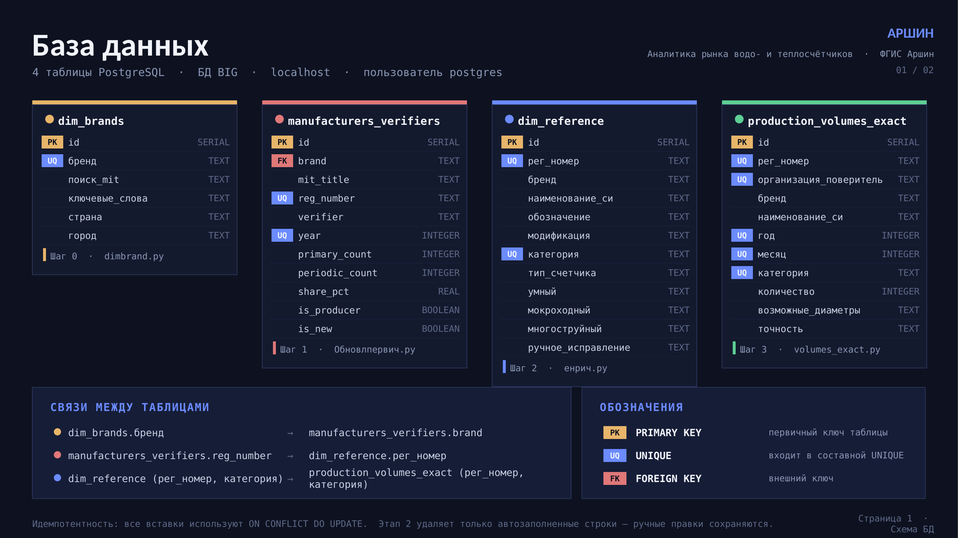

Slide 18
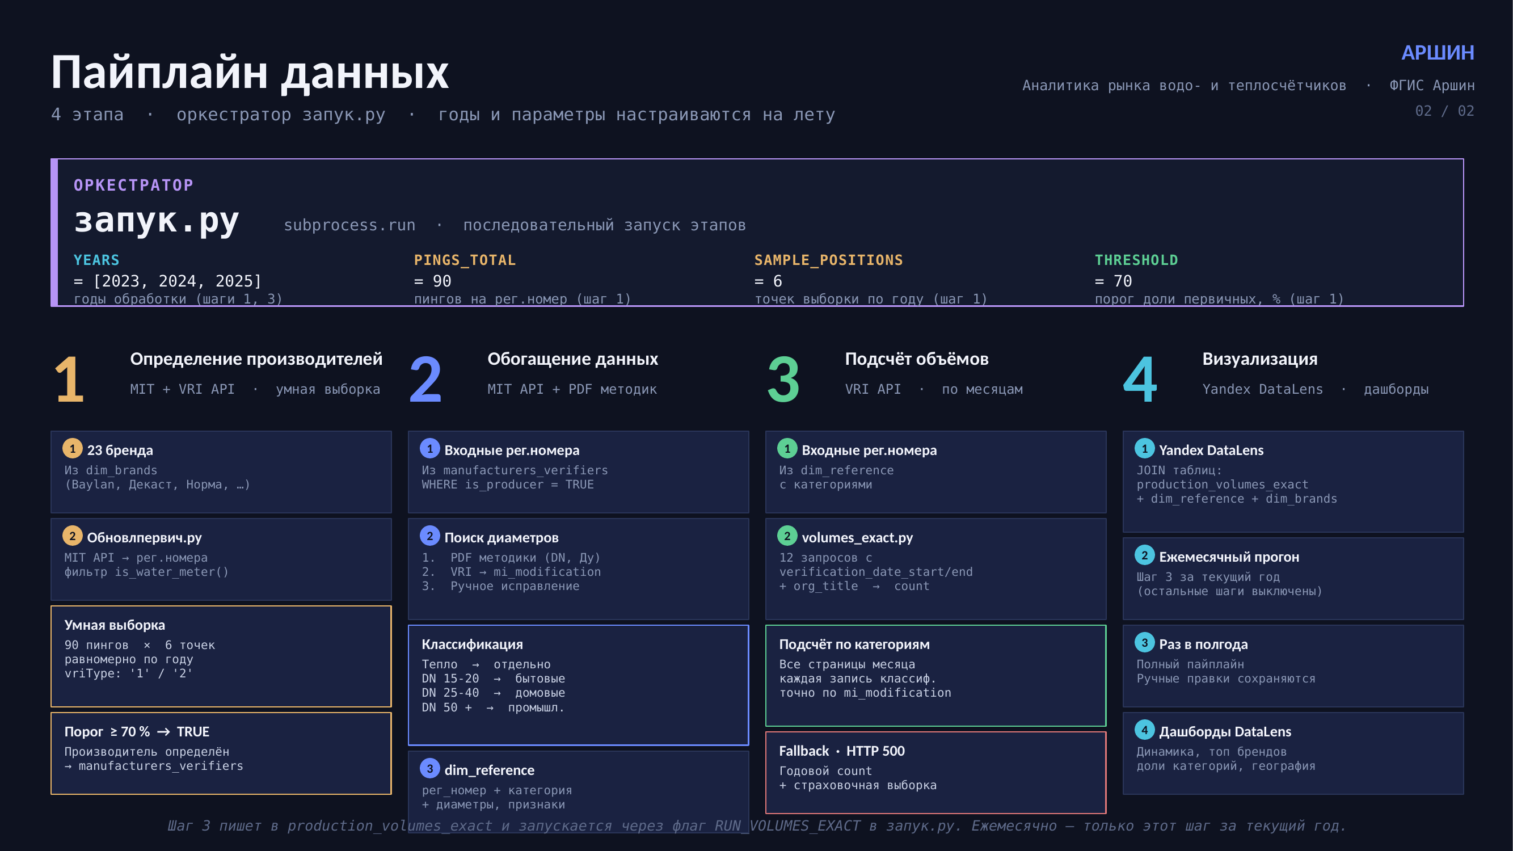

Slide 19





Дашборд в DataLens
АРШИН
19 / 20
Данные из production_volumes + dim_reference + dim_brands собираются в визуализации
Что показывает
Открыть дашборд
Аналитика рынка в одном месте
Динамика по годам и месяцам
данные из production_volumes
Топ производителей
агрегация по бренду из dim_brands
Yandex DataLens
Доли видов счётчиков
ссылка для доступа:
по категория из dim_reference
datalens.ru/kshfsx12q6wo4-arshin
Умные счётчики
флаг умный из dim_reference
Обновляется автоматически после каждого прогона пайплайна
Дашборд

Slide 20
Спасибо
Готов ответить на вопросы
Проект АРШИН · Аналитика рынка счётчиков

